Slide 1

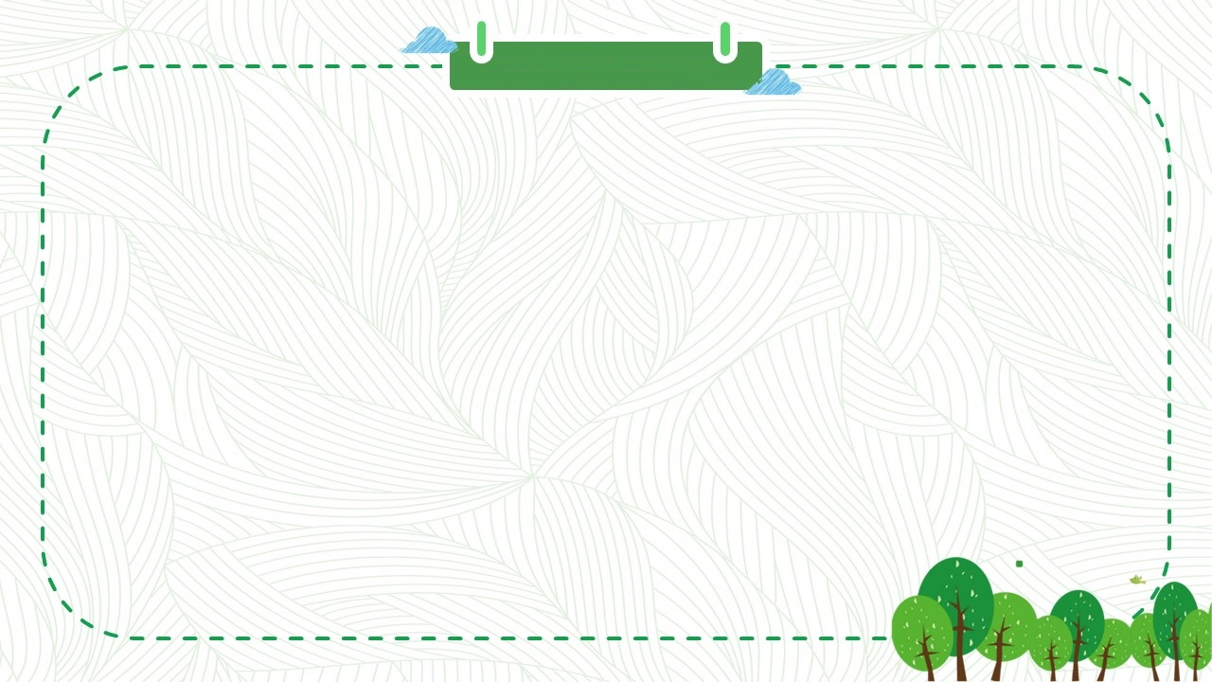
TRƯỜNG TIỂU HỌC PHÚC LỢI
TIẾNG VIỆT 1

Slide 2



Tiết 1

Slide 3

đẹp
xếp
kịp
cúp
rãnh
ghềnh
đình
vách
chếch
đích
sáng
thẳng
vâng

Slide 4
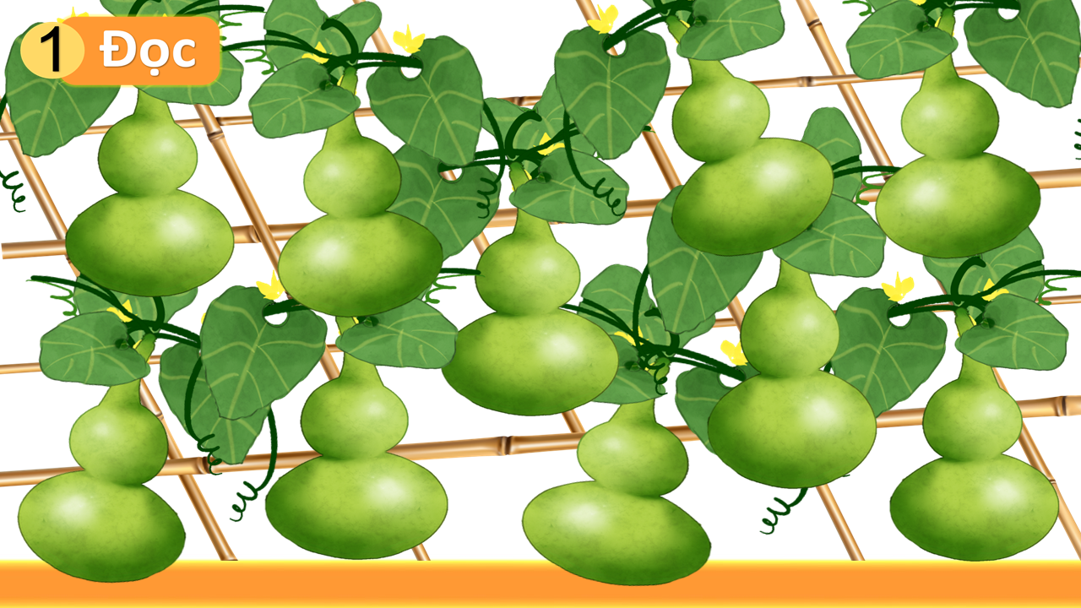
nhanh nhẹn
kịp thời
sạch sẽ
xinh đẹp
thếp giấy
thẳng hàng
thích thú
chênh
chếch
giúp đỡ
vâng lời

Slide 5
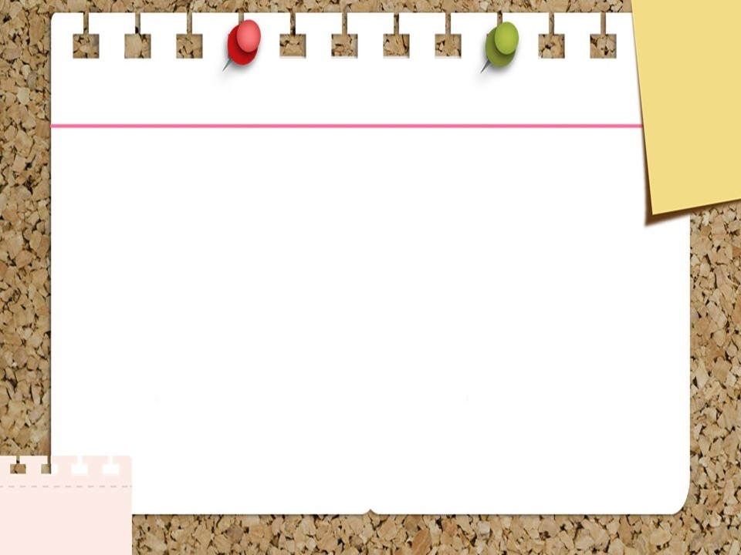
Hà rất thích con gà bà cho. Sáng sáng, Hà dậy sớm chờ gà gáy ò ó o. Vậy mà mãi nó chẳng gáy. Một hôm, Hà tỉnh giấc nghe gà cục ta cục tác. Giờ Hà đã rõ vì sao con gà chẳng gáy.

Slide 6
Tiết 2

Slide 7
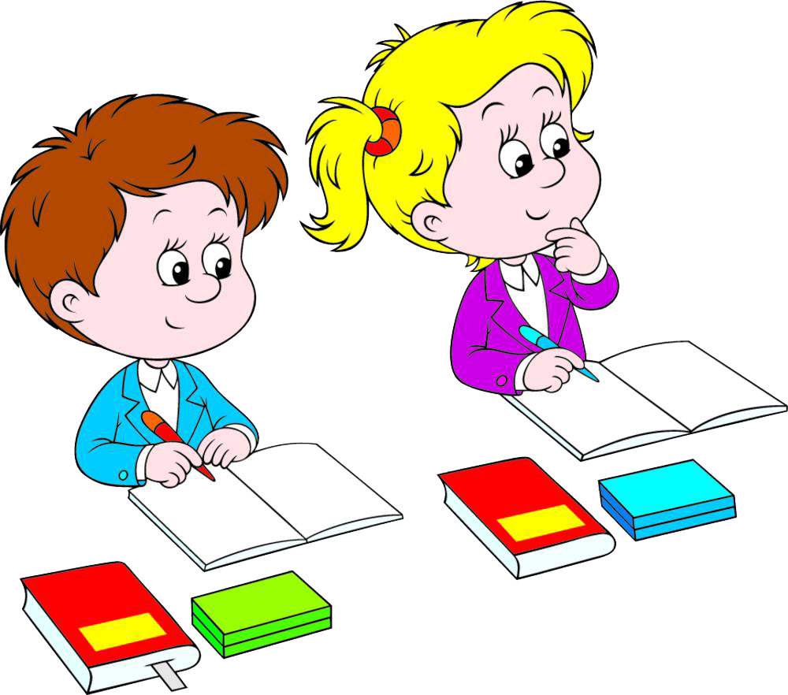
VIẾT VỞ

Slide 8

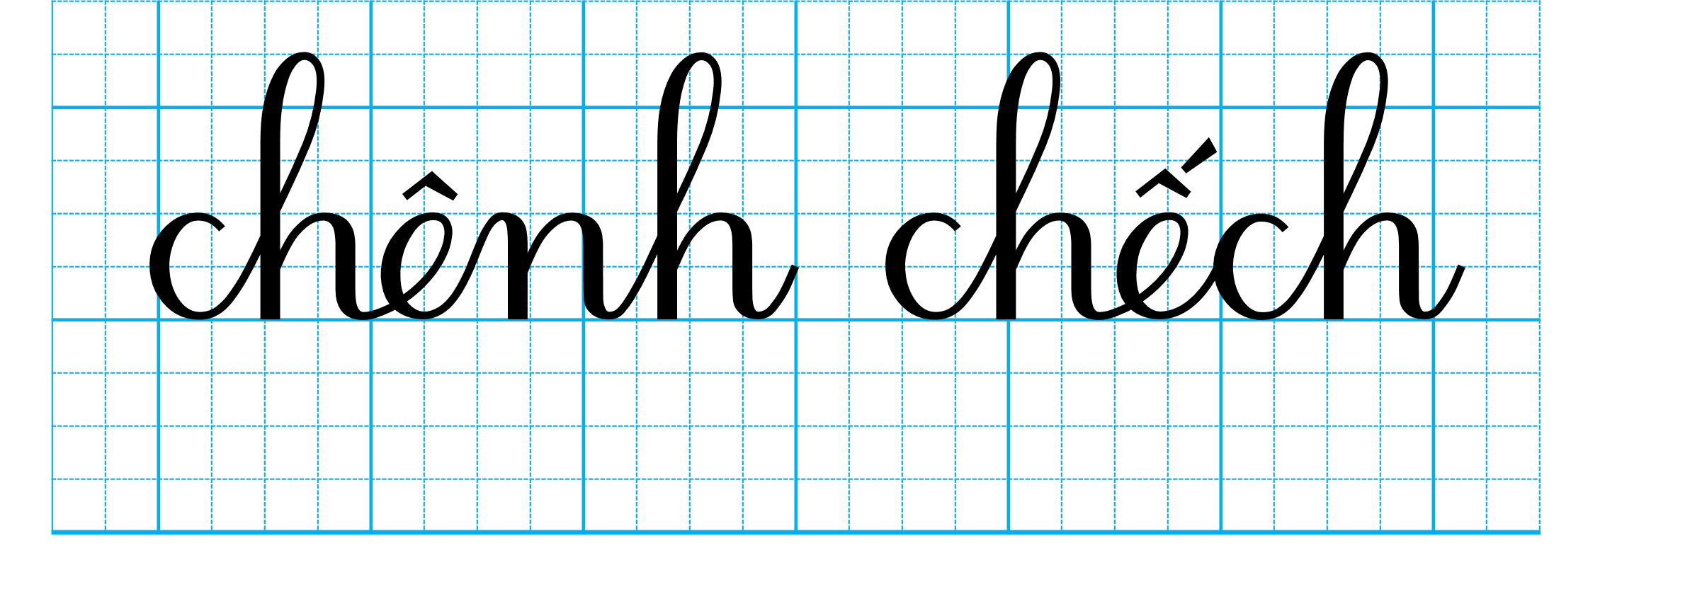

Slide 9
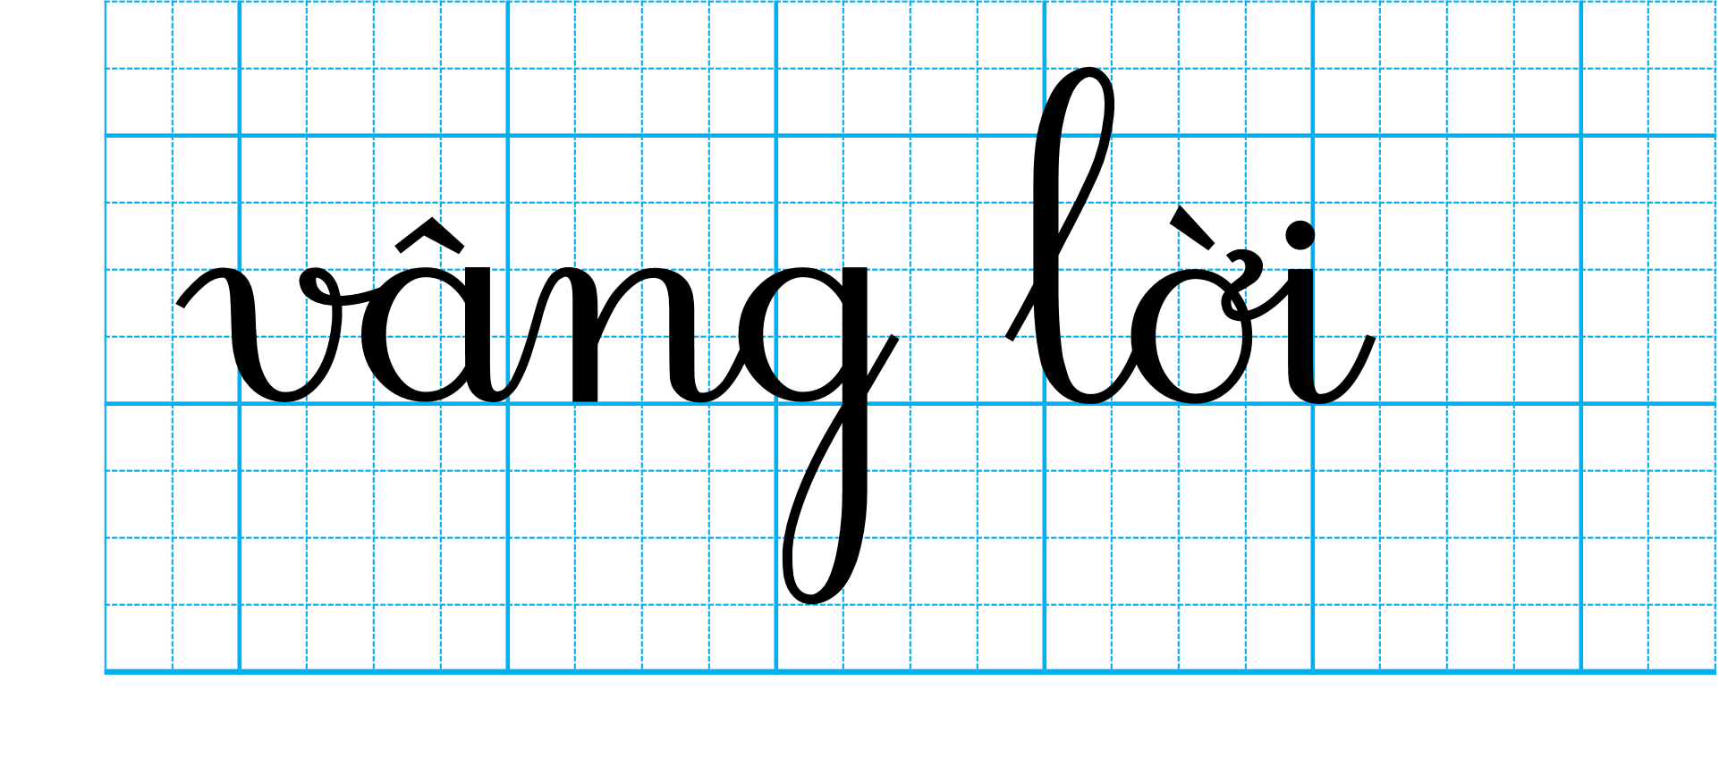

Slide 10
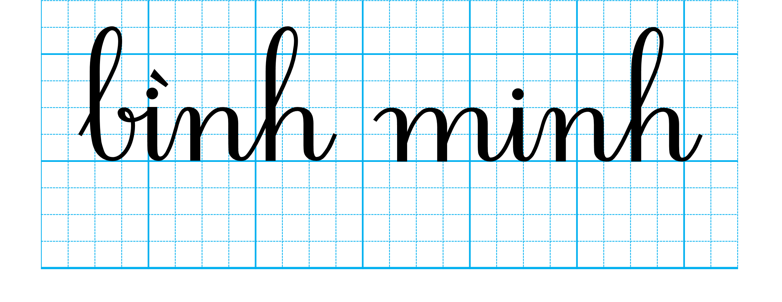

Slide 11
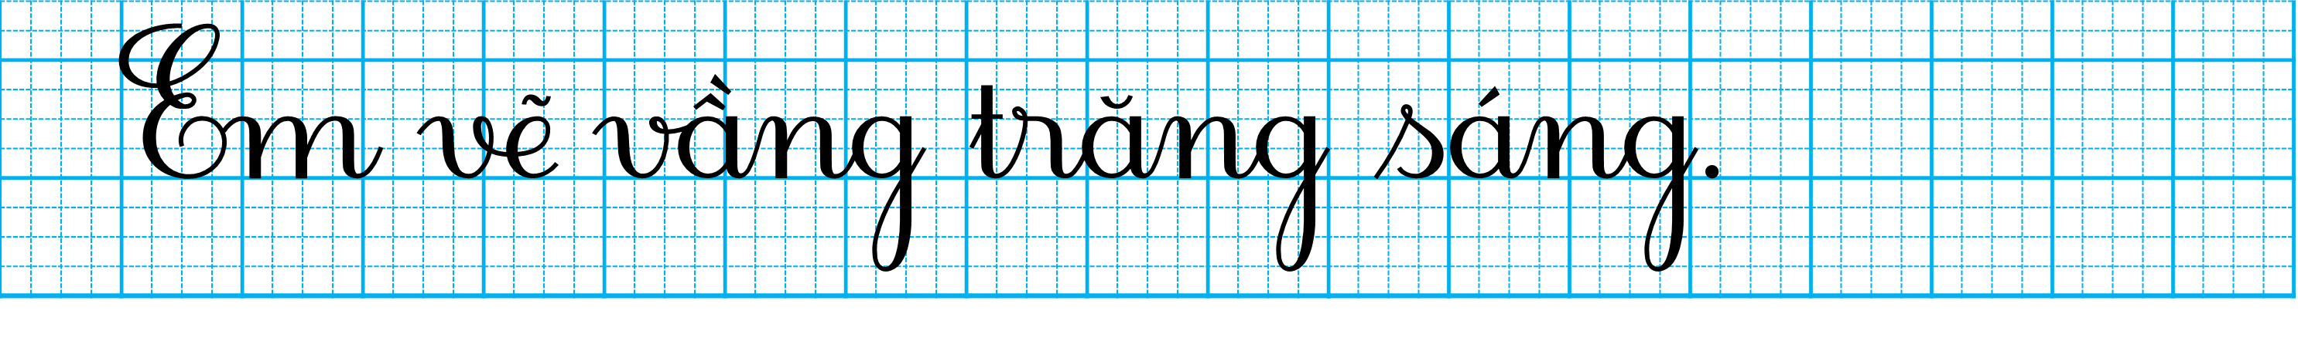

Slide 12
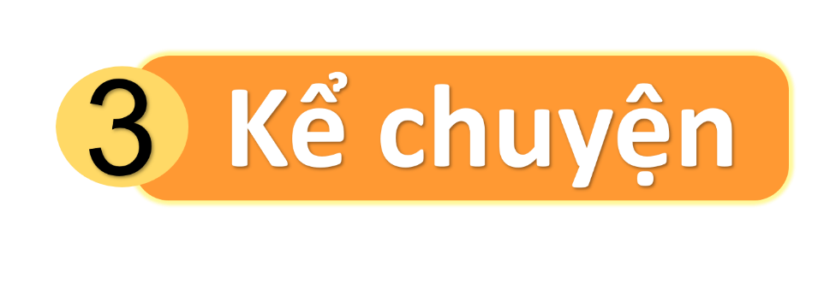
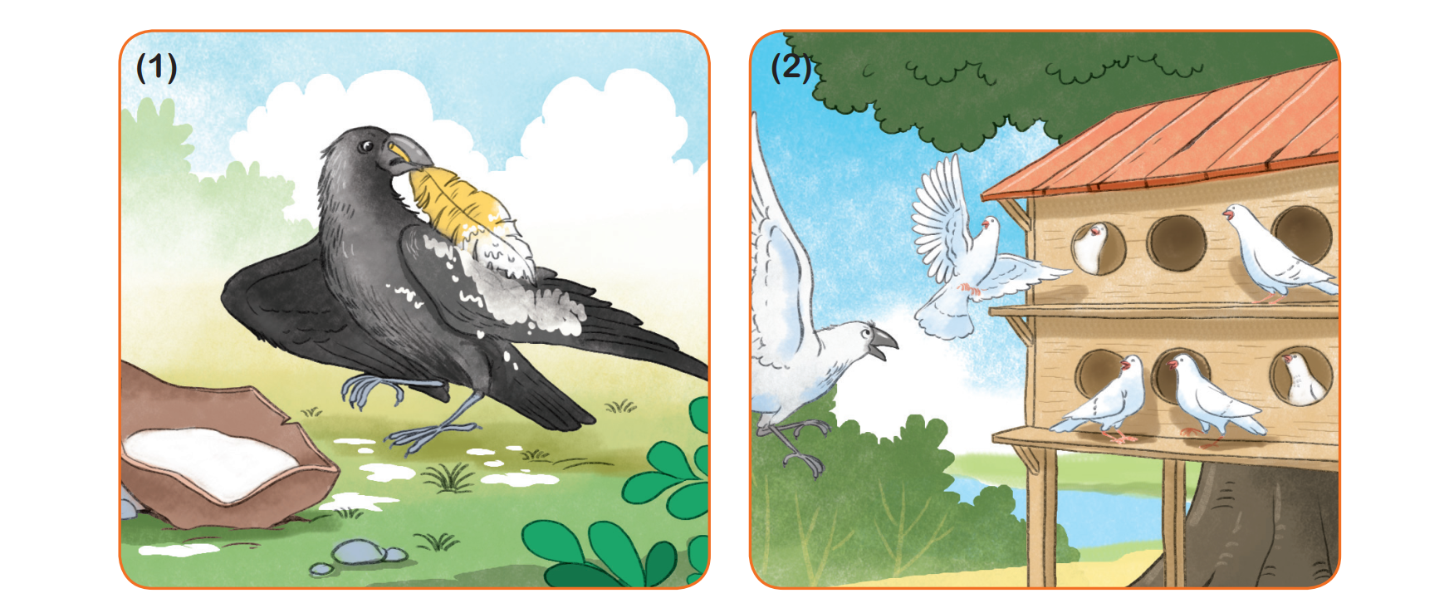
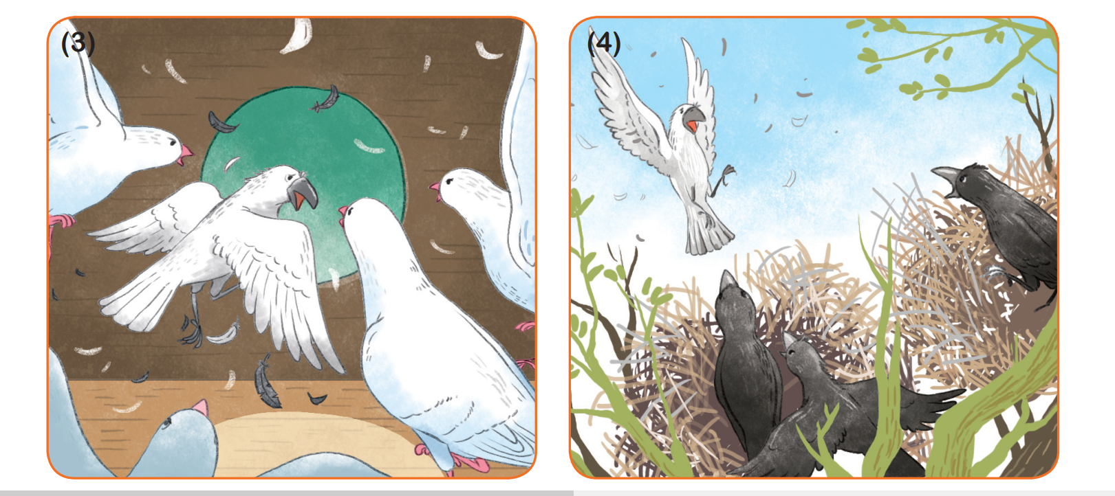

Quạ và đàn bồ câu

Slide 13
Quạ bôi trắng lông mình để làm gì?

Slide 14
Vì sao đàn bồ câu cho quạ vào chuồng?

Slide 15
Khi phát hiện ra quạ, đàn bồ câu làm gì?

Slide 16
Vì sao họ nhà quạ cũng đuổi quạ đi?

Slide 17
Quạ và đàn bồ câu

Slide 18
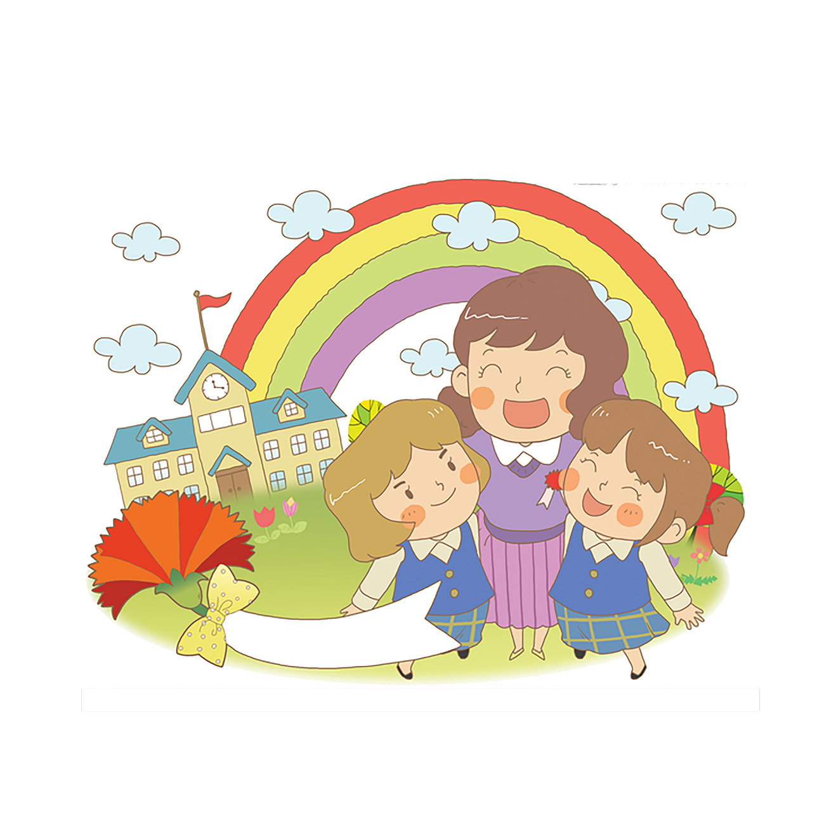
CỦNG CỐ BÀI HỌC

